Slide 1
数据确权系统安全
田川鄂

Slide 2
主要工作
工作内容 | 输出
安全分析和设计 | 数据确权系统安全计划、设计文档
ESAPI安全组件引入 | 合计代码4K
数据混淆增强
Kafka数据权限控制
加解密能力
数据抽样、kafka读写、代码检视
HDFS和Yarn集群搭建 | 6台Hadoop和Yarn的主备集群环境

Slide 3
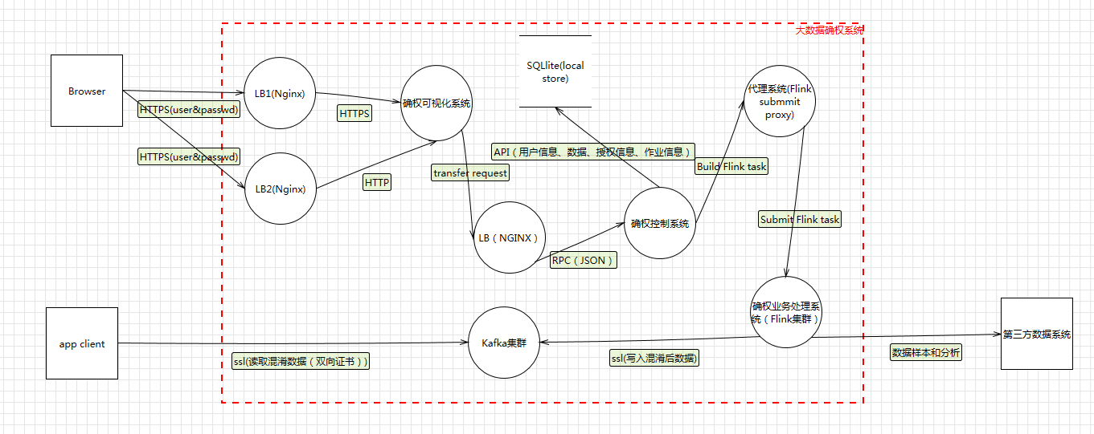
系统安全-数据流图

Slide 4
系统安全-总体设计
1
6
Demo阶段主要构建安全能力
用户名和密码认证
Web参数检查、XSS注入防护、支持https、认证、session管理、鉴权
SQl注入防护、用户首次认证、用户操作鉴权
数据访问双向ssl认证、ACL权限控制
对接第三方安全
确权系统部署服务网络隔离（对外只暴露2个入口，web入口和数据访问入口）
2
3
4
5
第三方数据银行
Kafka数据

Slide 5
用户名和密码认证
系统内部密码经过SHA256 hash后保存数据库，任何时候不会明文
认证时也是密文比较

Slide 6
ESAPI
ESAPI (The OWASP Enterprise Security API) 是一个免费的，开源的，Web应用安全控制库，使得程序员编写低风险的应用程序更加容易。ESAPI库被设计使程序员改造安全到现有的应用程序更容易。
OWASP（Open Web Application Security Project）
ESAPI引入，提供方便的安全能力
ESAPI.validator().getValidInput --字符型通过正则校验
ESAPI.encoder().encodeForHTML --不可信数据输入到前端显示时使用，防xss
ESAPI.encoder().encodeForSQL --拼接SQL语句时使用，防止sql注入
ESAPI.encryptor().encrypt --加密接口，加密参数等可配置
ESAPI.encryptor().decrypt --解密接口
ESAPI.randomizer().getRandomString --获取随机字符串，字符集可自定义
ESAPI.randomizer().getRandomBytes --获取随机字节，包含二进制不可见字符
ESAPI.encryptor().hash --hash函数，默认SHA-512，salt需要传入
…………

Slide 7
证书双向认证-证书签名
生成签名
CA：Certificate Authority 一般称为证书签发机构
CA私钥
加密
普通证书信息（包含公钥）
计算Hash值
签名
校验签名
解密
CA公钥
普通证书信息（包含公钥）
计算Hash值
得到Hash值
签名
相同则校验通过

Slide 8
证书双向认证
CA证书生成
子证书生成
认证过程
生成CA私钥cakey.pem
生成私钥clinetkey.pem
生成CA证书请求文件（含CA公钥）
生成client证书请求文件（包含公钥）
使用CA私钥对其进行签名
使用CA私钥对其进行签名
自签名的CA证书ca.cer
CA签名的客户端证书client.cer
导出pkcs12格式keystore

Slide 9
Kafka Acl权限控制
确权平台
Create topic
Set topic acl
Kafka server
用户A(sasl:userA)
Topic A acl:sasl:userA
Topic B acl:sasl:userB
用户B(sasl:userB)
Topic C acl:sasl:userA
Topic D acl:sasl:userB

Slide 10
Kafka认证和权限增强
生成固定数量的sasl认证用户（user：password）表sasl_table，默认1000
创建用户时，选取未使用的的sasl用户和用户匹配
运行任务时，首先获取sasl表对应的sasl用户名
创建topic时，设置ACL，此处使用superuser身份的conf文件，jaas conf文件安装时已经配置好(新建的topic无acl，任何普通用户无法访问，只有superuser才可以操作)
保存到数据库
用户证书生成时，生成用户sasl配置文件，随证书一起打包
系统安装初始化时生成
客户端使用时设置sasl配置文件路径，API中加载sasl配置文件
生成kafak superuser的conf文件，方便内部使用，如设置acl操作
将superuser的jaasconf分配到每个节点

Slide 11

数据安全-混淆
第一阶段
$\left[\begin{matrix}a_{1} & a_{2} \\ a_{3} & a_{4}\end{matrix}\right]=\left[\begin{matrix}w_{1} & w_{2} \\ w_{3} & w_{4}\end{matrix}\right]a$
a1+a4=a, 变换为a’*x + a’’*y=a；最终用户实际得到的数据为a’，a’’
a1 = a’*x, a4 = a’’*y 对x、y随机存储，如果得不到x、y，无法计算出a1、a4；
实现demo代码
1.随机生成data矩阵，每个用户数据计算的矩阵不一样，生成的随机矩阵文件，随证书一起下发给客户端；服务端无需保存此随机矩阵文件。
2.使用data文件，进行计算后，算出x、y
3.计算出a1，a4 ，然后进行实际的数据计算

Slide 12
数据安全-X、y生成和计算流程
实际输出a’、a’’
生成随机矩阵（32*32）
计算结果
解混淆
计算a’=a1/x
a’’ = a4/y
保存到文件
计算x、y
计算x、y
随证书下发给用户
计算y:后16矩阵随机数求异或
计算a1=a’*x
a4=a’’*y
混淆计算结果
加载随机矩阵文件
计算x:前16矩阵随机数求异或
后继解混淆流程
混淆后结果返回给用户
说明：每个用户生成一个随机矩阵；矩阵大小可以调整、该文件服务端需要保存

Slide 13
业界技术
同态加密 A way to delegate processing of your data, without giving away access to it.
同态加密（Homomorphic Encryption）是很久以前密码学界就提出来的一个Open Problem。早在1978年，Ron Rivest, Leonard Adleman, 以及Michael L. Dertouzos就以银行为应用背景提出了这个概念[RAD78]。对，你没有看错，Ron Rivest和Leonard Adleman分别就是著名的RSA算法中的R和A。至于中间的S，Adi Shamir，现在仍然在为密码学贡献新的工作。
同态加密是基于数学难题的计算复杂性理论的密码学技术。对经过同态加密的数据进行处理得到一个输出，将这一输出进行解密，其结果与用同一方法处理未加密的原始数据得到的输出结果是一样的
目前业界有些开源的同态实现，大多数都是部分同态
一个比喻：黄金加工
盒子：加密算法
盒子上的锁：用户密钥
将金块放在盒子里面并且用锁锁上：将数据用同态加密方案进行加密
加工：应用同态特性，在无法取得数据的条件下直接对加密结果进行处理
开锁：对结果进行解密，直接得到处理后的结果

Slide 14
SEAL 全称Simple Encrypted Arithmetic Library
同态加解密流程：
初始化加密参数、选定多项式模数、选定系数模数 、选定噪声模数
根据加密参数初始化编码器
将数字编码成多项式
根据加密参数初始化密钥生成器
生成公私钥对（公钥加密、私钥解密）
根据加密参数初始化加密器
将多项式使用公钥加密
根据加密参数初始化运算器
在密文多项式上进行运算:取负 - nagate * 求和 - add * 求差 - sub * 求积 – mutiply (做计算之前可以重新对加密结果进行线性化处理以减小噪音)
根据加密参数和私钥初始化解密器
将运算后的密文多项式解密成明文多项式
调用之前生成的编码器解码
得到解码后的明文结算结果

Slide 15
SEAL加密后支持的计算操作
SEAL目前支持求反、加、减、乘、平方
不支持除操作

Slide 16
SEAL加密后内容大小
Ciphertext通过save可以导出2进制文件，
Ciphertext通过load可以从2进制文件重新加载加密后的内容，然后用于计算操作。
4字节的整型，通过encode和加密后，Ciphertext导出到文件大小为33KB;

Slide 17
SEAL性能分析
0-100的整型数据，运行100次，
然后计算平均时间：执行编码、加密、运算操作、重新线性化、解密、解密平均时间如下
Average encode: 0 microseconds
Average encrypt: 31665 microseconds
Average multiply: 38299 microseconds
Average square: 24682 microseconds
Average relinearize: 25934 microseconds
Average decrypt: 6599 microseconds
Average decode: 17 microseconds

Slide 18
SEAl技术
采用C++语言编写，提供C#和C++的API
需要使用java JNI技术，集成到java中使用
使用方式无正式文档，需要参考example

Slide 19
SEAL liCenSe
SEAL uses the Microsoft Research License Agreement, and is free for research use.
Lincense规定商业使用需要微软的另外许可
You may not use or test the software to provide a commercial service unless Microsoft permits you to do so under another agreement.

Slide 20
业界参考1
数据堂 –数据产品、原始数据等
数多多 –直接交易原始数据，无确权一说
京东大数据-京东万象：
部分是原始数据，部分不是原始数据，是经过分过的数据；涉及个人隐私数据需要用户授权

Slide 21
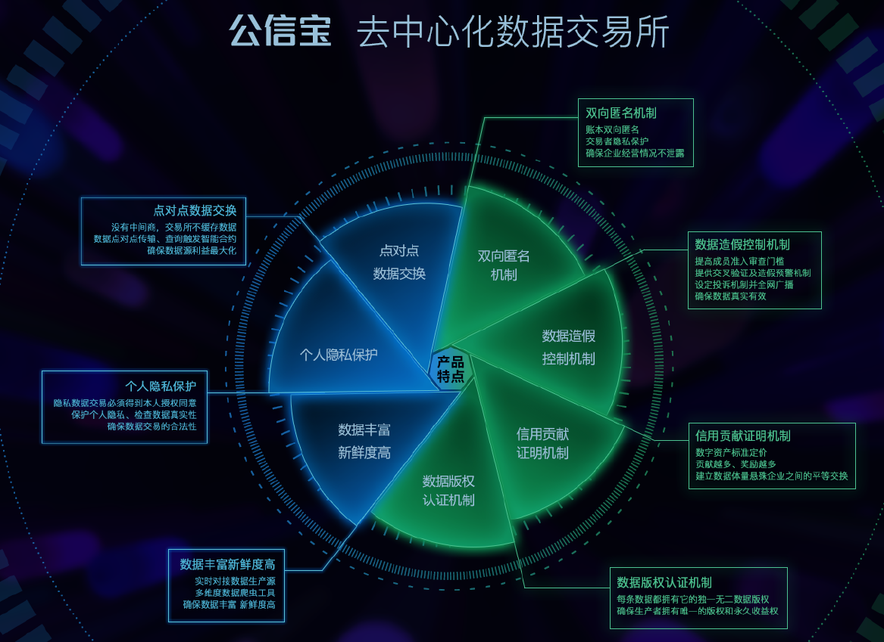
业界参考2
参考点：去中心，数据不再停留；数据版权认证机制-每条交易数据做签名记录
9月公信宝数据交易所已完成数据交易总量1062054笔，实现交易额80.77万元

Slide 22
安全设计原则
心理可接受原则
最低公用机制
开放设计原则
最低权限原则
默认不信任原则
分隔原则
经济性原则
纵深防御原则
故障默认安全原则、保护薄弱点、保护隐私

Slide 23
安全设计方法
STRIDE安全威胁分析方法，微软的工具“Microsoft Threat Modeling Tool 2014”
Spoofing（假冒），
Tampering（篡改），
Repudiation（否认），
Information Disclosure（信息泄漏），
Denial of Service（拒绝服务），
Elevation of Privilege（提升权限）
使用微软工具分析完成后，可以导出威胁分析报告

Slide 24
安全编码
举例：
参数检查: 范围、字符集、数字、字符串等
敏感信息String password; char[] password

Slide 25
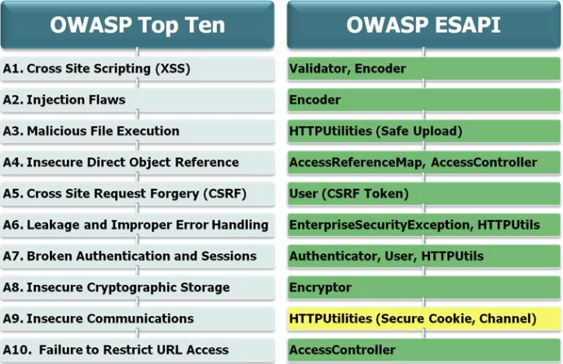
安全编码
OWASP Secure Coding Practices Quick Reference Guide --学习安全编码指导
ESAPI (The OWASP Enterprise Security API) --引入安全框架
ESAPI (The OWASP Enterprise Security API) is a free, open source, web application security control library that makes it easier for programmers to write lower-risk application
https://github.com/ESAPI/esapi-java-legacy

Slide 26
未来计划
Web前端安全防护，前端刚开始开发
安全编码规范学习和分享
支持数据标识，目前的问题：数值型数据都混淆，字符串都加密
数据血统，可视化数据流通流程
确权平台安全白皮书
针对部分数据使用同态加密技术
统一认证，平台自身认证和使用的各组件认证统一
数据摘要和签名，对交易的数据进行签名，
区块链技术在数据确权中的使用场景，目前公信宝公司有使用区块链来进行数据交易记录、数据所有权记录
代码混淆技术，保护核心数据混淆代码知识产权

Slide 27
其它
安全法规：中国：《信息安全技术 个人信息安全规范》、《中华人民共和国网络安全法》欧盟：欧盟数据隐私安全法案“GDPR”
操作系统安全：linux、windows漏洞
第三方安全：引入的开源三方库漏洞
移动安全：app安全加固、隐私保护
物联网安全：
数据交易安全：同态技术、混淆技术、可信计算
安全设计
安全编码Secure Coding Practices Checklist ：《OWASP_SCP_Quick_Reference_Guide_v2.pdf》
安全测试

Slide 28
结束
谢谢

Slide 29
系统安全-第一阶段
Demo阶段构建安全能力：
红色区域网络隔离，对外只暴露2个入口，web入口和数据访问入口
--依赖于网络部署
用户web访问用户名和密码认证
--已经实现，密码存储安全待增强
Web访问支持https
--待构建(前端)
注册用户密码单向加密保存到数据库
--待构建
数据访问证书双向认证
--已经实现，证书密码安全待增强
输入校验、Web XSS防护、SQL注入防护
--需要开发
用户鉴权
--用户操作鉴权

Slide 30
系统安全
第二阶段
数据银行对接安全
内部接口访问安全（认证、加密传输）
统一数据库存储安全防护
统一认证服务
数据接口鉴权增强
CSRF防护、JSON注入防护、HTTP安全头（如Clickjack等）
流控、DOS防护
日志审计

Slide 31
交易安全
数据交易之前需要用户授权
数据购买者经过认证，才能获取数据
交易过程记录日志方便审计和监控
对接第三方安全支付系统

Slide 32
交易安全-kafka认证SASL-PLAIN
问题：目前的kafka数据，客户端读取时，只有ssl双向认证，缺少鉴权机制，只是在客户端对证书的进行了topic名字的检查，只要客户端知道其它topic的名字，也是可以进行自行访问的。
所以需要增加对topic的权限控制
开启ACL控制：
broker.properties.allow.everyone.if.no.acl.found=false
super.users=User:Bob;User:Alice --方便内部操作和设置acl
使用SASL/PLAIN认证
SASL/PLAIN是一种简单的用户名/密码的认证机制，通常与TLS加密一起使用，以实现安全的认证。Kafka支持SASL/PLAIN的默认实现，可作为生产者的扩展使用。
username用作ACL等配置已认证的Principal。

Slide 33
交易安全- kafka认证SASL-PLAIN
Kafka服务端配置
在每个Kafka broker的config目录下添加一个类似于下面的修改后的JAAS文件，可以命名为kafka_server_jaas.conf。
KafkaServer { org.apache.kafka.common.security.plain.PlainLoginModule required
username="admin"
password="admin-secret"
user_admin="admin-secret"
user_alice="alice-secret";
};
此配置定义了2个用户（admin 和 alice）。 在KafkaServer中，username和password是broker用于初始化连接到其他的broker，在这个例子中，admin是broker之间通信的用户。user_userName定义了所有连接到broker和broker验证的所有的客户端连接包括其他broker的用户密码。
将JAAS配置文件位置作为JVM参数传递给每个Kafka broker：
-Djava.security.auth.login.config=/etc/kafka/kafka_server_jaas.conf
在server.properties中配置SASL端口和SASL机制。 例如：
listeners=SASL_SSL://host.name:port
security.inter.broker.protocol=SASL_SSL
sasl.mechanism.inter.broker.protocol=PLAIN
sasl.enabled.mechanisms=PLAIN

Slide 34
交易安全- kafka认证SASL-PLAIN
配置kafka客户端
在客户端上配置SASL-PLAIN身份验证：
为producer.properties或consumer.properties中的每个客户端配置JAAS。登录模块展示了客户端如何连接Broker的（和生产者和消费者一样）。 以下是PLAIN机制的客户端的示例配置：
sasl.jaas.config=org.apache.kafka.common.security.plain.PlainLoginModule required \ username="alice" \ password="alice-secret";
客户端选择用户名和密码为客户端配置连接的用户。 在此示例中，客户端以用户alice连接到broker。也可以通过在sasl.jaas.config中指定不同的用户名和密码，JVM中的不同客户端可以根据不同的用户来进行连接。
客户端的JAAS配置可以指定为类似于这里描述的broker作为JVM参数。客户端使用的命名为KafkaClient。 此选项仅允许来自JVM的所有客户端连接中的一个用户。
在producer.properties或consumer.properties中配置以下属性：
security.protocol=SASL_SSL
sasl.mechanism=PLAIN

Slide 35
交易安全- kafka TOPIC增加ACL
bin/kafka-acls.sh --authorizer-properties zookeeper.connect=localhost:2181 --add --allow-principal User:Bob --allow-principal User:Alice --allow-host 198.51.100.0 --allow-host 198.51.100.1 --operation Read --operation Write --topic Test-topic
以上示例表示：允许用户Bob、Alice，通过IP 198.51.100.0，来对topic Test-topic进行读写操作。

Slide 36
数据安全
第一阶段：
不存储数据提供者数据，只存储抽样后数据，数据由数据所有者存储
数据脱敏，匿名化涉及个人信息的标示
数据混淆，不提供原始数据交易，只交易经过混淆过的数据
分析过的数据存储在kafka集群或用户下载混淆后数据到自身环境分析，用户通过证书认证后获取
后继考虑：
数据分级分类，识别敏感数据和核心数据
数据血统，数据生命周期跟踪
如何对接数据银行？数据计算和分析放在数据银行侧更易取的信任？
数据摘要和签名，防止同一份数据重复卖和数据权利问题？
标准化数据格式
同态加密技术，目前是初级阶段，技术跟踪

Slide 37
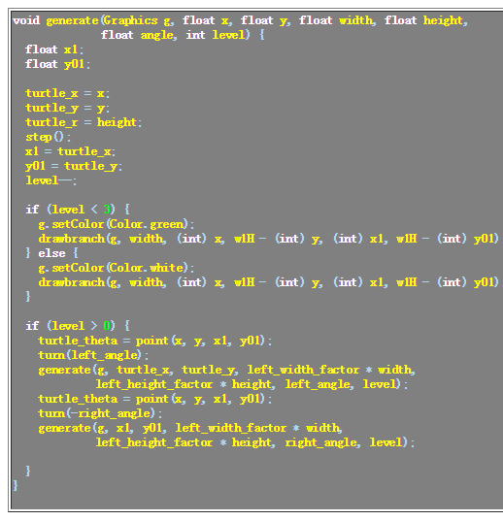
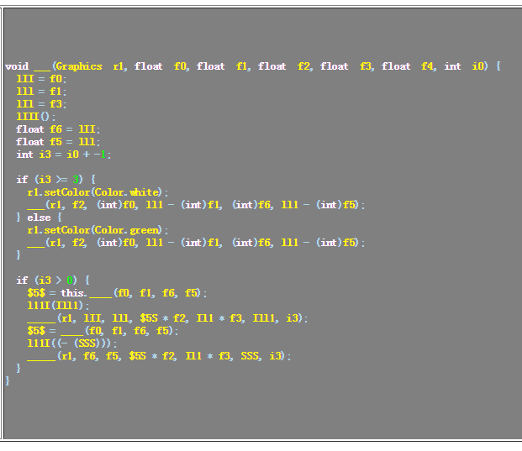
数据安全-混淆
第二阶段
x、y随机生成，使用根秘钥加密，采用PBKF2根秘钥到导出算法，根秘钥使用秘钥材料生产，然后对x、y加密保存；计算前对x、y进行解密，然后进行计算
代码混淆，实现数据和逻辑隐藏，增加破解难度，采用JBCO java代码混淆工具，混淆实例：混淆前后对比

Slide 38
数据安全-混淆
java2C
将认为核心要保护的函数，我们直接在编译打包的时候将这些函数翻译成C语言的代码，然后再用编译器编译成一个so的文件，这样达到了比较好的代码保护

Slide 39
样本数据-简单保护
为防止恶意用户，通过真实的样本数据推导混淆后的数据，从而解密所有的混淆后数据，需要对样本数据的部分列做匿名化处理，隐藏样本数据和混淆数据的对应关系。
数据的标识列完全匿名化，无需解匿名：单向Hash处理，使用SHA256+随机Salt处理方式。盐值不保存。
不足：对样本数据的用户感受会降低。

Slide 40
Kafka认证和权限增强
生成固定数量的sasl认证用户（user：password）表sasl_table，默认1000
创建用户时，选取未使用的的sasl用户和用户匹配
运行任务时，首先获取sasl表对应的sasl用户名
创建topic时，设置ACL，此处使用superuser身份的conf文件，jaas conf文件安装时已经配置好(新建的topic无acl，任何普通用户无法访问，只有superuser才可以操作)
保存到数据库
用户证书生成时，生成用户sasl配置文件，随证书一起打包
系统安装初始化时生成
客户端使用时设置sasl配置文件路径，API中加载sasl配置文件
生成kafak superuser的conf文件，方便内部使用，如设置acl操作
将superuser的jaasconf分配到每个节点

Slide 41
安全编码
OWASP Secure Coding Practices Quick Reference Guide --学习安全编码指导
ESAPI (The OWASP Enterprise Security API) --引入安全框架
ESAPI (The OWASP Enterprise Security API) is a free, open source, web application security control library that makes it easier for programmers to write lower-risk application
https://github.com/ESAPI/esapi-java-legacy

Slide 42
ESAPI使用
ESAPI.validator().getValidInput --字符型通过正则校验
ESAPI.encoder().encodeForHTML --不可信数据输入到前端显示时使用，防xss
ESAPI.encoder().encodeForSQL --拼接SQL语句时使用，防止sql注入
ESAPI.encryptor().encrypt --加密接口，加密参数等可配置
ESAPI.encryptor().decrypt --解密接口
ESAPI.randomizer().getRandomString --获取随机字符串，字符集可自定义
ESAPI.randomizer().getRandomBytes --获取随机字节，包含二进制不可见字符
ESAPI.encryptor().hash --hash函数，默认SHA-512，salt需要传入

Slide 43
安全编码-目前待解决问题
参数检查(前端)
SQL注入
日志打印明文密码
证书密码使用安全随机数生成
密码安全存储

Slide 44
结束

Slide 45
STRINGER JAVA OBFUSCATOR https://jfxstore.com/stringer/docs
Encryption of Strings
Encryption of Resources
Hiding Method Calls, Field Types, and Field Access
Integrity control: Certificate Checks, JAR Content Checks, JAR sealing, Runtime Integrity Checks
Tamper Notifications
Anti-Emulator
Java Code Anti-Debugging
Resource Name Obfuscation
Transparent SSL Pinning / HTTP Public Key Pinning (HPKP)
Watermarking
Secure Code Execution Environment

Slide 46
Allatori http://www.allatori.com
Name Obfuscation
Flow Obfuscation
Debug Info Obfuscation
String Encryption
100% Protection Against Popular Decompilers
Optimizing
Watermarking
Incremental Obfuscation
Stack Trace Utility
Build Tool Interface
J2ME Obfuscation
Android Obfuscation

Slide 47
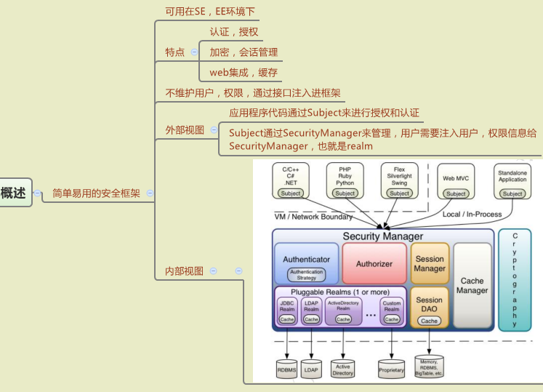
Shrio安全组件

Slide 48
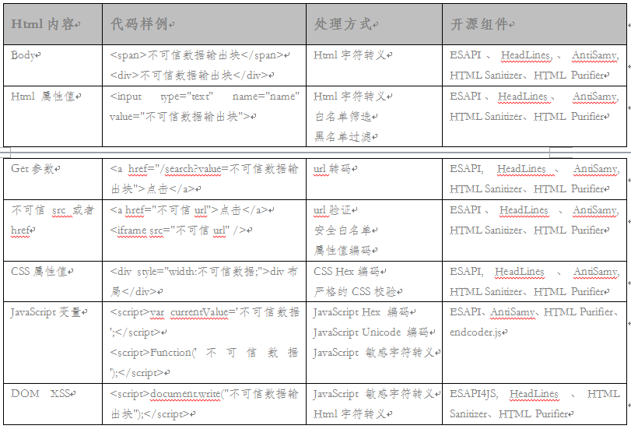

Slide 49
Web安全
1.登录认证：密码复杂度、防认证DOS、认证码使用
2.参数校验（如路径绝对化、参数范围）、防注入
3.Ssl enbale
4.点击窃持、CSRF、XSS、CORS（跨域资源共享）
5.HTTP安全头
6.Cookie安全属性设置
7.输出编码
8.Tomcat安全配置（filter、http头大小、shutdown、无用目录清理等）
9.文件上传、下载限制
10.连接数限制
11.页面敏感信息，包含系统相关信息（如路径、密码、版本号等）
12.安装文件权限设置最小化
13.越权行为：如买方模拟卖方授权数据
14.会话管理：如session生成、过期等

Slide 50
日志
ELK平台

Slide 51
文件监控
Aide

Slide 52
攻防演练平台
攻防演练平台：其中结合了多个开源系统ZVulDrill、DVWA、WeBug、tea_news、XSS挑战等，主要用于安全培训及后期可能存在的安全考核使用
Github监控系统：目前使用0xbug开源的一套Github监控系统
款名叫Collaborator Everywhere【GitHub主页】的开源BurpSuite扩展
BurpSuite、mitmproxy和Ncat/OpenSSL

Slide 53
安全平台构建
目前信息安全平台搭建使用源码来源（开源大法好），为尊重作者已尽量使用原链接： 安全平台框架：https://github.com/martinzhou2015/SRCMS（已有更新） XSS跨站平台：https://github.com/imlrhui/xssplatform/tree/master/xssplatform 搭建教程：https://www.2cto.com/article/201308/239961.html 攻防演练平台： 1、https://github.com/710leo/ZVulDrill（已有更新） 2、http://www.webug.org/ 3、tea_news（自己开发）、xss挑战、webug见云盘 （链接：http://pan.baidu.com/s/1sla8GXJ 密码：ud4f） Github监控平台：https://github.com/0xbug/Hawkeye 巡风系统：https://github.com/ysrc/xunfeng 另外企业内部安全培训体系的建设也正在进行，大体思路如下，其中部分尚未完成，仅对完成部分分享：链接：http://pan.baidu.com/s/1sla8GXJ 密码：ud4f

Slide 54
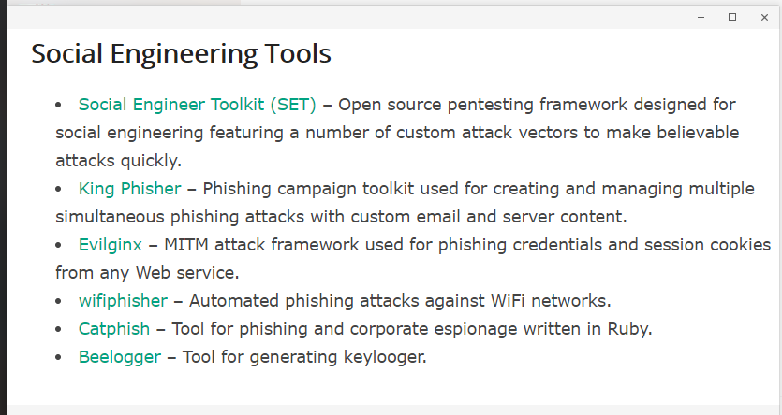
安全威胁分析

Slide 55
主要工作
证书原理介绍
证书创建和生成代码检视
引入ESAPI安全能力
混淆加密增强
Kafka sasl认证和acl
样本抽样实现、flink读写kafka
AES加解密和密码生成、随机数生成功能
HA HDFS和Yarn集群搭建
同态加密：微软同态加密研究分享
安全组件Shiro

Slide 56
安装部署流程
Copy setup package to main machine
Main node could login other node without password
Config node hosts
Create setup dir at each node
Start authplatform(support multi nodes)
Config config.properties and agent.properties
Copy agent to each node
Start agent at each node
Init certification、db、sasl users
Zookeeper start first
Change agent configurations
Start main node kafka
Config env(authplatform, hadoop, kafka)
Copy Kafka to backup node
Config kafka certification
Start kafka(support HA)
Change kafka configurations
Config kafka sasl, zookeeper
Clean authplatform and kafka

Slide 57
Install kafKA
脚本执行顺序说明：authplatform需要先安装
install_remote.sh 执行此shell
install_remote_kafka.sh拷贝kafka安装包到对应机器、解压缩包
config-kafka.sh 生成kafka server.properties配置文件（ssl、sasl、zk ip、listeners）
kafka-server-start.sh 启动kakfa
Copy Kafka to backup node
Start kafka(support HA)

Slide 58
HDFS filesyste
null
FileSystem.get(URL,conf)
FileSystem.get(conf)
Get URL Scheme：
file:///、hdfs://、null
getDefaultUri(fs.defaultFS)
getDefaultUri(fs.defaultFS)无配置文件默认file:///
equal
=
getDefaultUri(fs.defaultFS)配置文件fs.defaultFS读取
createFileSystem(URI uri, Configuration conf)
配置文件存在fs.defaultFS，则以此配置项为准
getFileSystemClass by url scheme
getFileSystemClass from config
“file” or “hdfs” identfy could be define
fs.file.impl
fs.hdfs.impl

Slide 59
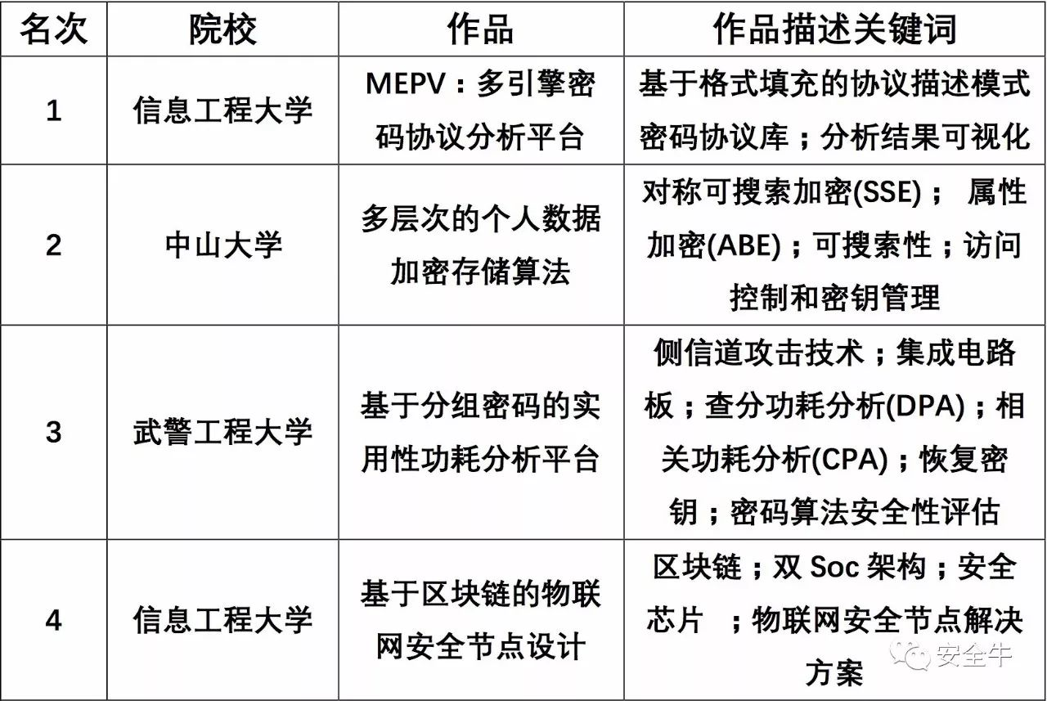
密码学赛事作品

Slide 60
演示Demo
原始数据
普通计算
计算结果
混淆
可用不可见
混淆数据
混淆计算
混淆数据计算结果
用后即焚
解混淆
混淆计算后数据
真实计算结果

Slide 61
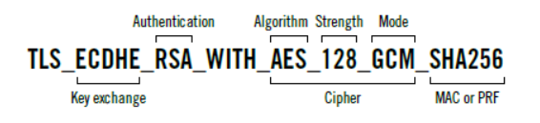
TLS算法名字解释

Slide 62
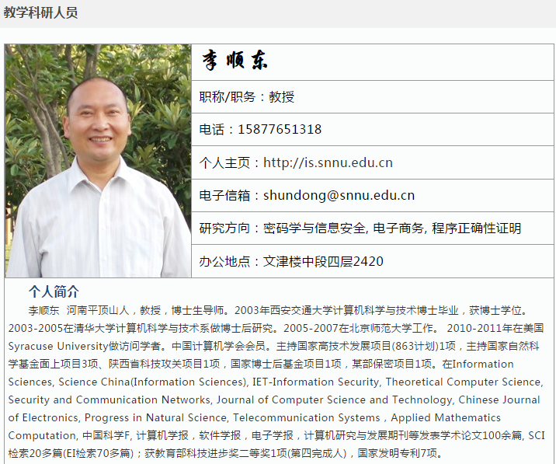
技术交流

Slide 63
同态资料
求详细讲解“同态加密”
标签： 信息安全 密码 修改
『全同态加密用一句话来说就是：可以对加密数据做任意功能的运算，运算的结果解密后是相应于对明文做同样运算的结果。』 http://blog.sciencenet.cn/blog-411071-617182.html https://en.wikipedia.org/wiki/Homomorphic_encryption
IBM做了开源库： http://www.solidot.org/story?sid=34559
我读书少，数学差，你们慢点讲
参考资料： 整数上全同态加密方案分析--献给全同态加密的初学者 (1) http://blog.sciencenet.cn/blog-411071-617182.html (2) http://blog.sciencenet.cn/blog-411071-617185.html (3) http://blog.sciencenet.cn/blog-411071-617188.html
全同态加密研究资源汇总 http://blog.sciencenet.cn/home.php?mod=space&uid=411071&do=blog&id=651836

Slide 64
上海大数据交易所个人隐私规范
可直接识别特定个人身份的标识与其他个人数据应当分别存管和处理，并确保进行共享和流通的数据已经去除可直接识别个人身份的标识，禁止在任何情况下擅自公开或向第三人提供带有身份标识的个人数据。

Slide 65
贵州数据宝公司-安全
技术CII级安全防护，全方位保障网络安全数据宝是一个具有国资背景，政府监管扶持的企业，在保障数据安全方面起表率和标杆作用。
①平台采用CII级安全防护措施；保障网络安全、保障个人信息安全、保障数据流通安全，防止泄密，不缓存数据，同时受国家相关机构的直属监管。
②外层防火墙的安全检测采取本地与云端联动的模式，实时进行全生命周期检测。可及时发现APT、窃取数据等隐蔽性极强的安全事件。数据安全策略上提供全程加密处理（HTTPS+MD5签名认证+对称加密），完全确保数据不丢失不被篡改。
③缓存数据零容忍；数据宝平台交易的数据产品以API接口的形式进行对接需求，产品的特点保障了数据宝不存储任何一条数据，不定期接受政府相关部门及第三方拨测抽检。
④严格筛选数据提供方；数据宝平台的数据资源主要来自104家央企，120个国家部委局直属机构，335个地市州盟，前1000家重点国企科研院所，均为一手数据资源，因此数据宝从数据源头上就保证了数据的安全和权威性。
⑤严格监督数据需求方；数据宝在对接需求时，会对需求者的资质、背景、经营范围进行严格的审核，保障数据产品用在合法合规的范围；此外，数据宝平台采用严格的会员准入制，平台具备严格的实名认证机制，从多方位保障数据的安全性及使用合法性。

Slide 66
关于数据交易的可能方向
大数据交易未来可能以产品服务为主
关于目前大数据交易的合法合规、安全以及交易形式等问题，论坛嘉宾奇虎360总裁齐向东和阿里巴巴副总裁涂子沛也表达了他们的观点。齐向东认为，原则上讲，大数据交易在一个交易市场上公开的方式进行，有一定的规则，应该是安全的。比如通信的数据和银行的数据都涉及到每个人的隐私，如果把这些数据加工生产成为一种个人的信用等级的产品，再进行交易。购买的就不是个人隐私，而是一种产品。那么这种交易就是可以进行的。
涂子沛认可了他的观点，并补充说道：“数据交易的难点之一是数据的定价难以确认。第二，我认为如果数据交易仅仅是把数据的所有权卖掉，是一种很LOW的做法。因为数据不是像黄金一样的有形物质，物质用完会消耗，但数据不会被消耗。它的价值在不同的时间、地点、场景是不同的。”涂先生表示数据应该是智能社会的土壤。如果数据单单这样有形的去买*卖，就存在数据的价值取决于购买时间点的问题，但是现在数据都是以数据流的形式存在的，买家需要的可能是一个不断更新的数据。“我觉得，未来的数据交易应该是一个服务的形式，买的是数据服务，而不占有数据，但是可以享受数据所带来的查询、比对等种种服务。

Slide 67
与个人隐私相关的大数据软件安全、SGX（intel安全cpu技术）、TEE（Trusted Executive Environment）、差分隐私、同态搜索等技术将普遍使用，有兴趣的可以关注这块。隐私保护已经从制度和审计层面，走向了攻防对抗阶段

Slide 68
数矩科技：区块链和安全多方计算
数矩科技提供的解决方案有两个核心要点：一是数据的分布式存储和P2P通讯计算，无需数据聚合，二是多方安全计算，能够将计算分散到各个数据端点，多方运算，在保护隐私的情况下得出运算结果。

Slide 69
数矩科技：数据服务行业痛点
法律缺失
相较于发达国家近百年的数据相关法制体系的建设，我国才刚开始；这种格局导致数据交易违法成本极低，制约行业发展；
如何安全共享
数据可零成本无限复制，可被多次转卖和复售；如何保护自己的数据资产不被复制转售变得极为重要。
需求方隐私保护
数据服务场景多为按需查询，但对数据需求方而言查询条件往往是最机密的商业信息。如何保护查询方数据隐私，成为数据服务过程难题。
第三方中心化机构不可信任
在目前法律缺位的情况下，由于第三方数据服务机构会以存在不可信任和同业竞争问题；

Slide 70
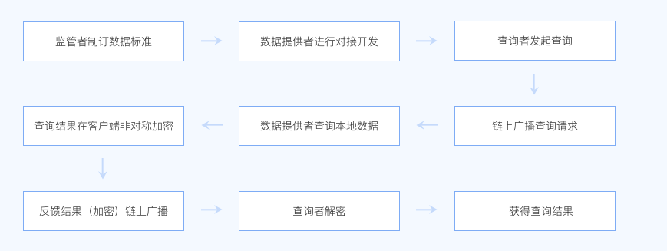
众安信息-anlink
数据共享流程-查询

Slide 71
众安科技
爱分析：众安科技对数据价值的理解是怎样的？
陈玮：在整个行业里面，数据源并不是唯一的，也不是说数据源丰富或者公司本身积累的数据多，企业价值就会更大。简单来说，只要3000-10000笔数据就可以找到规律或者有价值的点，众安科技通过合作伙伴收集到的数据远超过这个量，问题是如何让数据发挥价值。
你不仅要有数据分析技术，还要对行业理解，这才是企业真正要关注的。只有把行业、数据分析技术全部捋清楚，才能明白你希望、需要找到哪些数据。
如果先找数据，再考虑后面的事情，会严重阻碍进度；而且找数据的过程需要投入大量成本，数据未来是否有用高度不确定，这会导致经营风险。所以我们X系列的产品，核心是数据分析技术以及行业分析，数据源反而会是稍后考虑的因素。

Slide 72
安链-隐私数据挖掘
隐私数据挖掘平台
隐私数据挖掘平台在保护隐私前提下完成分布式数据的统计。数据经随机化处理后通过回归计算得到与实际结果存在可控范围偏差统计结果且无法反推原始数据。
保护用户隐私
持久化随机处理，可最大程度保障用户数据隐私；即时化随机处理，可保障用户数据在重复使用时不会产生连接关系。

Slide 73
查询流程-确权场景
3
确权平台
4
8
1
2
9
10
5
数据源
第三方服务
7
第三方APP
6
12
11
13
1.数据源上架数据。同时上报数据对应的用户ID信息（考虑服务间认证）。
2.第三方服务申请使用数据（购买数据）
3.确权平台根据用户生成对应数据的混淆规则。
4.确权平台下发混淆规则。
5.数据源根据混淆规则混淆数据，区分不同用户使用不同混淆规则。
6.数据源将混淆后数据下发给第三方服务（考虑服务间认证）
7.App连接第三方服务，检查本地是否有混淆规则
8.没有混淆规则，请求确权平台获取混淆规则
9.确权平台到第三方服务认证用户身份
10.校验通过后，发送用户对应的混淆规则给app
11.App混淆查询条件
12.发送查询请求到第三方服务查询
13.第三方服务返回查询结果，然后使用第10步得到的混淆规则解混淆得到明文结果

Slide 74
确权平台三方认证
确权平台
4
3
5
6
SDK
SDK
三方服务
1
三方APP
2
1.三方APP通过用户密码等方式在三方服务做认证
2.认证通过后，三方服务返回给三方APP对应的token标识，和APP自身token却分开
3.三方APP将token和user name发送到确权平台
4.确权平台将token和user name发送到三方服务
5.三方服务奖校验结果返回给确权平台
6.确权平台将对应用户的混淆规则下发给三方APP

Slide 75
数据混淆逻辑修改
混淆此条数据
根据存储类型存储到hdfs、kafka、jdbc
接收混淆参数列表
根据数据所属用户选取规则
加载用户和混淆规则的对应表
读取数据

Slide 76
订阅流程修改
订阅数据
填写相关信息
生成三方订阅用户混淆规则和证书（用户标识为三方服务）
生成订阅数据所属每个用户的混淆规则
订阅数据

Slide 77
查询流程—使用公私钥
确权平台
2
1
4
1
5
3
数据源
第三方服务
第三方APP
0
6
8
7
9
0.App生成公私钥
1.上传公钥到确权平台、确权平台到第三方服务校验用户身份？
2.确权平台下发混淆规则和公钥到数据源（服务间采用证书认证）
3.数据源混淆和加密数据，加密密码使用公钥加密；混淆和加密敏感数据，非敏感数据可以明文
4.公钥加密后密码上传确权平台
5.确权平台下发给app
6.数据源将混淆后的数据传给第三方服务(认证方式？混淆数据提前存储到第三方，公私钥需要确权平台分发？）
7.第三方服务处理app查询请求（第三发服务是否需要查询结果？）；相等查询、区间查询OPE
8.加密的查询结果发送给app
9.App使用混淆规则和密码解密数据，密码使用私钥解密后使用

Slide 78
查询流程—第三方服务查询
确权平台
4
2
3
数据源
6
数据查询代理
5
第三方服务（SDK）
1
第三方APP
7
1.第三方APP到第三方服务访问
2.第三方服务到确权平台申请数据查询服务
3.确权平台下发混淆规则和加密密码等信息到SDK（针对不同的服务提供不同的混淆参数）
4.确权平台下发混淆规则和公钥到数据源（服务间采用证书认证）
5.第三方服务校验用户身份等信息
6.数据源混淆和加密数据，加密密码使用公钥加密；混淆和加密敏感数据，非敏感数据可以明文
7.数据源将混淆后的数据结果传给第三方服务(认证方式）
7.第三方服务解混淆后使用数据结果

Slide 79
政务网查询流程？
数据源
2
政务网服务
1
第三方APP、Server
政务网服务类似查询代理, APP需要知道查询结果，政务网服务不需要知道结果；主要功能是提供各类数据查询能力？可以缓存或不缓存数据；可以引入确权平台，混淆数据缓存在政务网服务，直接提供对外查询服务
一般APP身份校验流程？
数据源
数据查询服务
2
APP服务
1
第三方APP
APP服务不缓存数据，只是身份校验到数据源处查询，此处查询只是一个很小的依赖；如注册时手机号码、身份证、姓名匹配查询，APP服务需要知道查询结果；此处的APP服务可以类比为上图的第三方Server。

Slide 80
安全多方计算
1.运用全同态加密或者层次同态加密方法。
2.对原数据加扰后再做交换分析
3.数据经随机化处理后通过回归计算得到与实际结果存在可控范围偏差统计结果且无法反推原始数据
显然1方法安全性高但是开销大不易实施，2、3方法简单方便但是有数据隐私泄露危险且分析结果准确性不好控制。各有利弊，适当选择
各类机制：同态加密、秘密共享、零知识证明、不经意传输、Mix-Match协议、
交换加密函数（f(m(x)) = m(f(x))）、差分隐私（数据中加入随机干扰，计算结果的偏差在一定的可控范围）
安链云文档，多方计算说明，支持加密整型的+, -, *, <, <=, >, >=, ==, !=计算
http://doc.anlink.com/ti-product/opencomputer/intro/#0

Slide 81
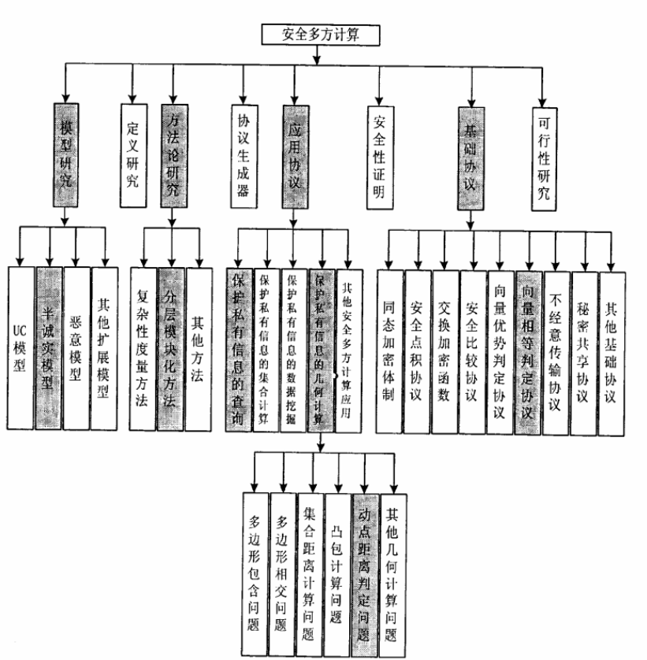
安全多方计算

Slide 82
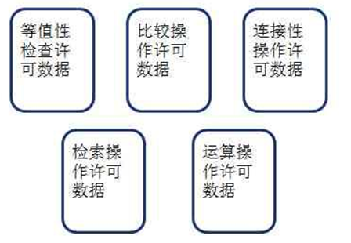
信息安全大赛：隐私数据查询

Slide 83
Intel SGX—义乌展会上看到有厂商集成提供服务
作者：亦无米 链接：https://www.zhihu.com/question/31565742/answer/216835538 来源：知乎 著作权归作者所有。商业转载请联系作者获得授权，非商业转载请注明出处。 Intel SGX最关键的优势在于将程序以外的software stack如OS和BIOS都排除在了TCB（Trusted Computing Base）以外。换句话说，就是在enclave里的code只信任自己和intel的CPU。
从理论上来说，SGX的应用范围比较广泛，一个重要用途是对于在multi-tenant的cloud上的软件来讲可以防止底层OS被compromise以后对自己的攻击，同时在软件的管理上也可以不用信任云供应商，这个threat model是比较符合当前要解决的云计算安全的，相对于AMD最新出的SEV技术，SGX提供了fine-grained 的保护在应用程序层面而不是虚拟机层面。
当然，SGX的缺点也是比较明显，最大的缺点是需要开发人员对代码进行重构，将程序分成可信部分和非可信部分，目前有Intel发布的SDK来协助做这方面工作，但仍然是很大量的工作，而且是比较容易造成秘密泄漏的。第二是性能问题，其中enclave的进出是瓶颈，这是由于TLB中cache了enclave中的memory access的缘故，因而进出enclave需要进行TLB flush。另外执行enclave code时，非TLB的memory access也会造成额外的一些检查，导致更大的overhead。第三是如果enclave code本身有vulnerabilities的话，enclave是无法保护程序的integrity，目前就有针对bufferoverflow的ROP攻击能够控制enclave。另外也有些side-channel attack，能够导致secret leakage。
针对SGX应用目前主要停留在研究阶段，一个大的方向便是保护cloud相关的infrastructure，比如map-reduce(VC3), zookeeper, 还有NFV。另外有一些工作是针对解决SGX存在的如上所述的问题的，比如大家尝试用不同的方法来把程序整体全部放在enclave里面，从而避免代码重构，重要的工作有Haven，SCONE，和Graphene-SGX。
SGX要进入工业界应用尚需时间，一个重要的问题是现在在intel发行的服务器芯片上还没有SGX，而SGX的重要应用就是在数据中心和云端的应用。目前云提供商还是有所跟进，相信不远的将来会在工业界有一席之地。

Slide 84
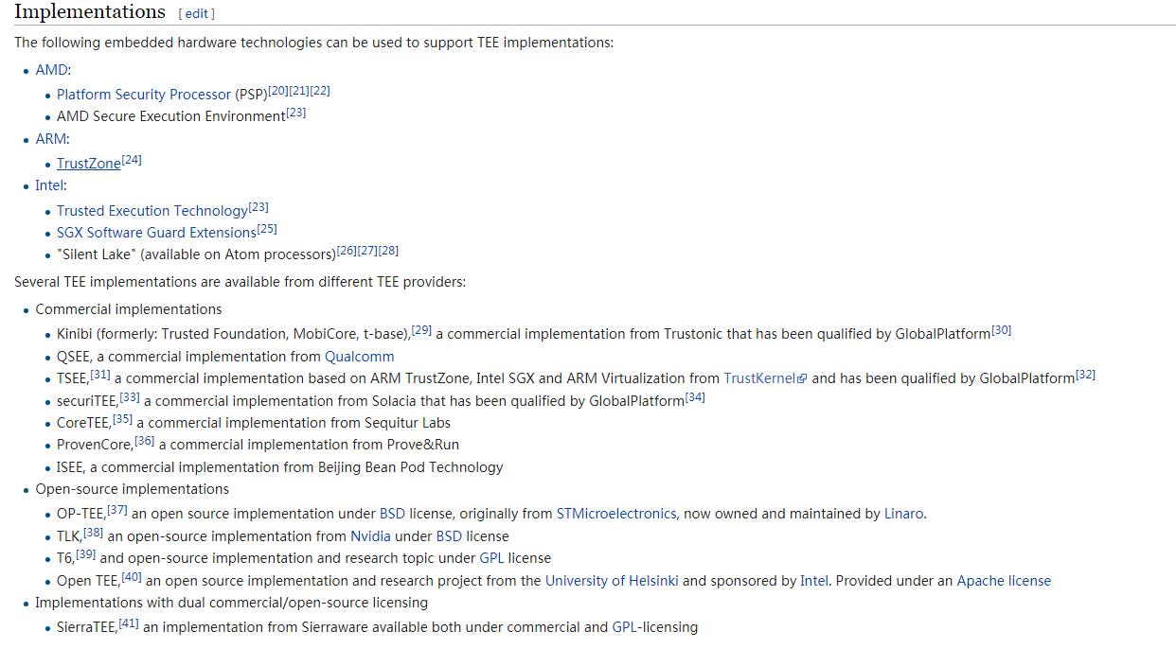
可信计算 INTEL硬件支持

Slide 85
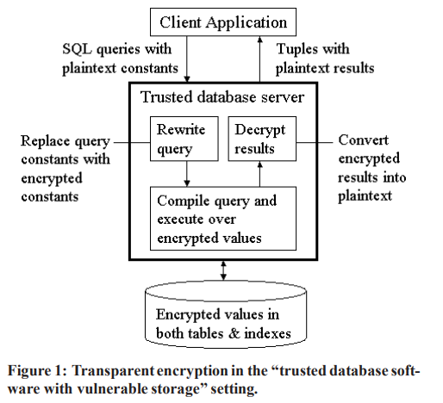
Order Preserving Encryption for Numeric Data
We present an encryption technique called OPES (Order Preserving Encryption Scheme) that allows comparison operations to be directly applied on encrypted data, without decrypting the operands. Thus, equality and range queries as well as the MAX, MIN, and COUNT queries can be directly processed over encrypted data. Similarly, GROUP BY and ORDER BY operations can also be applied. Only when applying SUM or AVG to a group do the values need to be decrypted. OPES is also endowed with the following properties: The results of query processing over data encrypted using OPES are exact. They neither contain any false positives nor miss any answer tuple. This feature of OPES sharply differentiates it from schemes such as [13] that produce a superset of answer, necessitating filtering of extraneous tuples in a rather expensive and complex post-processing step. OPES handles updates gracefully. A value in a column can be modified or a new value can be inserted in a column without requiring changes in the encryption of other values. OPES can easily be integrated with existing database systems as it has been designed to work with the existing indexing structures such as B-trees. The fact that the database is encrypted can be made transparent to the applications. Measurements from an implementation of OPES in DB2 show that the time and space overhead of OPES are reasonable for it to be deployed in real systems.

Slide 86
安全遗留
依赖的三方库安全：安全漏洞和新版本升级

Slide 87
多方安全求和计算
A公司
B公司
C公司
a=a1+a2+a3………..a100
b=b1+b2+b3………..b100
c=c1+c2+c3………..c100
A公司
B公司
C公司
a’=a1+a2+a3…b34…b68…..c69…..c100
b’=b1+b2+b3…a34…a68…..c34…..c68
c’=c1+c2+c3…a69…a100…..c34…..c68
确权平台(收到a’,b’,c’,进行均值计算，分发计算结果)
说明：客户端对数据进行分解，一个数据分为多组之和，将组内的随机个数传给其它客户端，自己保留一个分组，每个客户端都如此处理；然后将收到的分组与自己保留的组相加，将相加之和发送给确权平台，确权平台进行均值计算，然后将计算结果返回给各客户端
优点：任何客户端和确权平台都不能还原出原始数据，原数据安全可保证；多个客户端结盟，也不能计算出另外一个单独客户端的数据，因为有一份数据保留
缺点：客户端分组计算和分发稍微复杂，传输数据较多，某客户端中途故障，将无法进行计算

Slide 88
客户端共享规则方案
A公司
rules
B公司
rules
C公司
agent
agent
agent
确权平台(收到混淆后数据，进行均值计算，分发计算结果)

